Slide 1
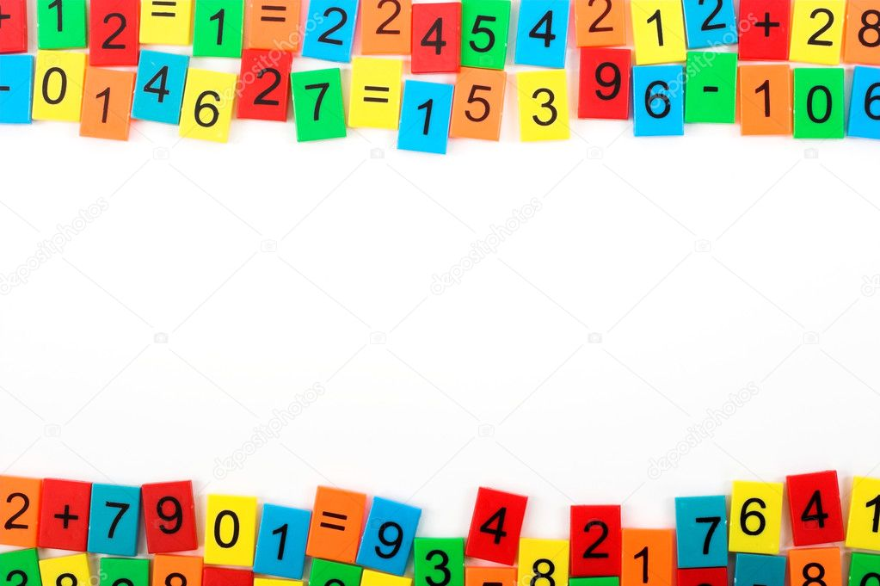
КОРОЛЕВА МАТЕМАТИКА

Slide 2
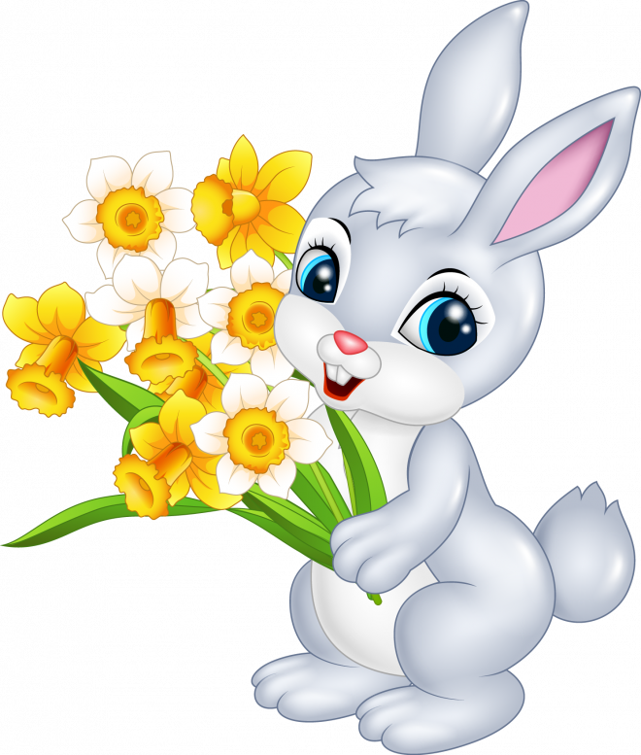
«Собрались все дети в круг:
Я твой друг и ты мой друг.
Крепко за руки возьмёмся
и друг другу улыбнёмся!»

Slide 3
Задание 1
нужно назвать любое число (до 9) и передать мяч соседу, который называет следующее за названным число и т.д..

Slide 4
Ответьте на вопросы
- Сколько гномов?
- Какое число получили?
- Как получили число 10? - Какое число больше: десять или девять?
- Какое число меньше: девять или десять?

Slide 5
Физкультминутка
Мы немножечко устали,
В круг широкий тихо встали.
Мы сейчас пойдем направо,
А теперь пойдем налево,
В центре круга соберемся,
И на место все вернемся.
Улыбнемся, подмигнем,
И опять играть начнем.

Slide 6
3 задание. Игровое
упражнение
«На что похоже?».

Slide 7
Отгадай загадку
Нет углов у меня,
И похож на блюдце я,
На тарелку и на крышку,
На кольцо и колесо.
Кто же я такой, друзья,
Покажите вы меня
Три вершины, три угла,
Три сторонки у меня

Slide 8
Отгадай загадку
Угла четыре мне даны,
И все стороны равны.
Прямоугольнику я брат
И зовут меня …
Что похоже на открытку,
На конверт или альбом.
Что сравнить, ребята, можно
С одеялом и ковром

